Slide 1
Урок по физической культуре в 9 «А» классе
Ценности Олимпийских и Паралимийских игр. Развитие двигательных качеств методом модульного обучения

Slide 2
Цель урока:
Систематизировать двигательные навыки, используя метод модульного обучения

Slide 3
Задачи урока:
Расширение представлений об Олимпийских и Паралимпийских играх;
Включение школьников в активное освоение системы олимпийских и паралимпийских ценностей;
Развитие двигательных качеств методом модульного обучения.

Slide 6
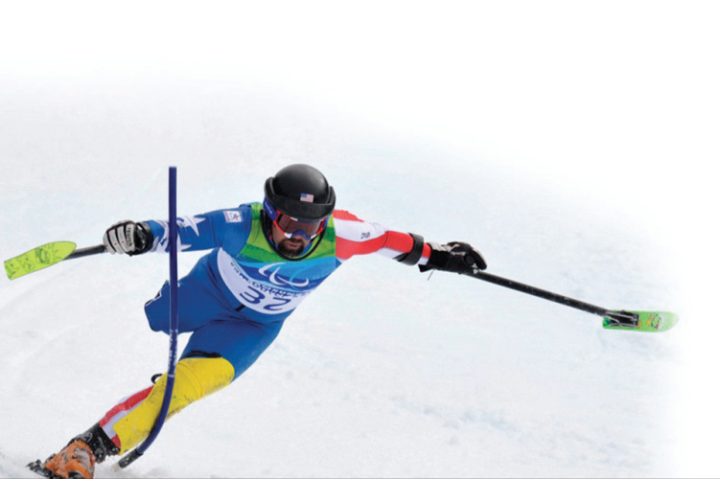
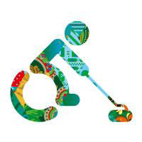
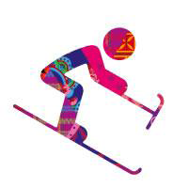
Паралимпийские зимние виды спорта
Следж - хоккей
Лыжные гонки
Керлинг
на колясках
Биатлон
Горнолыжный спорт

Slide 7
1 ценность «Совершенство»
Сгибание разгибание рук в упоре лежа (отжимание)
Юноши – 25 раз
Девушки – 15 раз

Slide 8
2 ценность «Уважение»
Прыжки со скакалкой
Юноши – 70 раз
Девушки – 70 раз

Slide 9
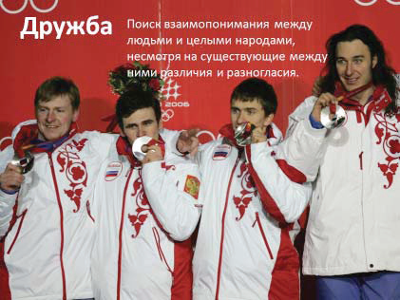
3 ценность «Дружба»
Передача баскетбольного мяча от груди двумя руками в тройках (с ударом об пол)
Юноши – 40 передач
Девушки- 30 передач

Slide 10
4 ценность «Смелость»
Подъем прямых ног в висе на шведской стенке
Юноши – 20 раз
Девушки – 15 раз

Slide 11
5ценность «Решимость»
Прыжки на двух ногах через гимнастическую скамейку
Лицом вперед
Правым, левым боком к скамейке

Slide 12
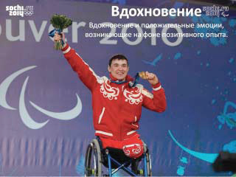
6 ценность «Вдохновение»
Ведение баскетбольного мяча от средней линии, 2 шага, бросок мяча в кольцо сверху одной рукой
10 раз

Slide 13
7 ценность «Равенство»
Вращение обруча вокруг туловища
Юноши – 1,5 мин
Девушки – 1,5 мин

Slide 14
Вопрос № 1.Сколько паралимпийских зимних видов спорта?
А. – 5
В. – 7
С. – 10
D. – 11

Slide 15
Вопрос № 2. Сколько олимпийских зимних видов спорта?
А. – 5
В. – 7
С. – 10
D. – 8

Slide 16
Вопрос № 3. Какими качествами нужно обладать, чтобы сделать первый шаг, когда все вокруг говорят о том, что у тебя нет шансов?
А. – Уважение
В. – Равенство
С. – Смелость
D. – Вдохновение

Slide 17
Вопрос № 4. Паралимпийский спорт призван стирать границы и барьеры между людьми с инвалидностью и без инвалидности. Какую ценность символизирует пример Оскара Писториуса?
А. – Равенство
В. – Смелость
С. – Совершенство
D. – Уважение

Slide 18
Вопрос № 5. Какие отношения между народами пропагандирует Олимпийское движение?
А. – Дружба
В. – Совершенство
С. – Вдохновение
D. – Смелость

